Slide 1

Tercera Etapa del POETY: Pronóstico
Alvaro Antonio Balan Canto
Carolina Martínez Santiago

Slide 2

Introducción
El pronóstico en el ordenamiento ecológico es fundamental para prever las consecuencias de los conflictos ambientales y guiar la toma de decisiones en la gestión territorial.
Los escenarios planteados y los indicadores generados a partir de los resultados del pronóstico son herramientas esenciales para evaluar la efectividad de las estrategias ecológicas y los programas gubernamentales en la protección del medio ambiente.

Slide 3

ENFOQUE SISTÉMICO
Implica comprender las causas de la transformación territorial a través de una visión global. Este enfoque dinámico considera las interacciones y conexiones entre los componentes de un sistema, lo que ayuda a entender los conflictos ambientales generados por actividades sectoriales concurrentes en el espacio y tiempo, así como los efectos a distancia y la acumulación de impactos.
Permite explorar las causas y evolución de los conflictos ambientales en un contexto socioambiental, revelando procesos subyacentes.

Slide 4
Sistema socioambiental
Es una entidad híbrida que contiene un conjunto de subsistemas conectados que operan simultáneamente y donde existe un entorno diverso en los social, cultural, político y económico.
Tiene una complejidad en que fenómenos ocurren secuencialmente y en un tiempo determinado, también con mecanismos que se interconectan generando subsistemas que se retroalimentan entre sí pero operan independientemente.
Las actividades perniciosas afectan directa o indirectamente sobre un mecanismo; puede ocasionar el colapso del sistema y/o de la actividad sectorial.

Slide 5
Patrones y modelos sistémicos
Los patrones son comportamientos recurrentes en sistemas socioambientales bajo circunstancias consistentes, cuyas causas suelen ser complejas y no inmediatamente evidentes, siendo sus efectos más visibles. Un modelo sistémico, como una simplificación de la realidad, permite representar interacciones entre actores, factores y recursos, evolucionando de representaciones de "caja opaca" (causa → efecto) a "caja translúcida" (causa → mecanismo → efecto).

Slide 6
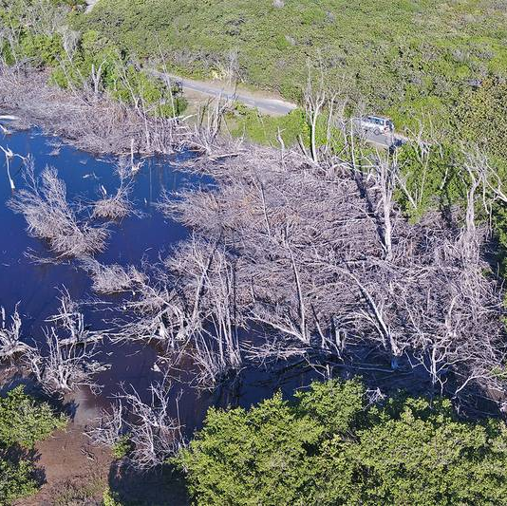
EJEMPLO
El deterioro de un manglar cercano a una carretera podría estar vinculado a la falta de alcantarillas adecuadas en la carretera, lo que reduce el flujo de agua hacia el manglar, particularmente durante el estiaje, provocando su degradación. Esta representación más completa revela un mecanismo explicativo que subyace al patrón observado y ayuda a comprender las interacciones causales en sistemas complejos.

Slide 7
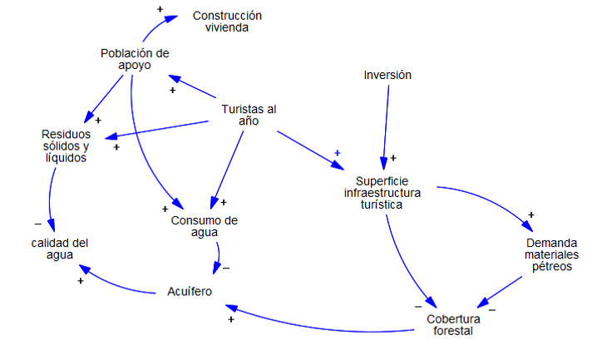
Modelación dinámica
Se implementa a través de modelos dinámicos que representan la complejidad de los sistemas socioambientales, permitiendo la generación de escenarios pronósticos que informan la toma de decisiones en el proceso de ordenamiento ecológico.

Slide 8
KSIM
Propuesta por Kane en 1972, es una técnica de simulación muy útil para el ordenamiento ecológico, ya que permite combinar datos cualitativos y cuantitativos en un mismo esquema.
Contiene valores de 0 a 1, que representa que ningún fenómeno puede crecer o decrecer indefinidamente, tiene valores que se aproximan a límites superiores o inferiores, el valor de una variable aumenta o disminuye dependiendo si el efecto de las otras variables sobre ella es positivo o negativo y el efecto de una variable aumenta o disminuye proporcionalmente al incremento de su valor.

Slide 9


Se funda en una serie de ecuaciones por diferencia para expresar que el valor de una variable en un tiempo dado (t + 1) depende de su valor en el instante anterior (t) y el grado de cambio que experimente en ese lapso.
=Cambio de una variable
t= Tiempo
=Relación de tipo "nivel" o acumulativa
=Relación tipo "tasa" o Flujo

Slide 10
Conclusiones
La etapa de pronóstico, impulsada por el enfoque sistémico y la metodología KSIM, proporciona una base sólida para prever la evolución de los conflictos ambientales, establecer estrategias de manejo y regulación, y monitorear la efectividad de las medidas implementadas en el proceso de ordenamiento ecológico.
Este enfoque contribuye a la toma de decisiones informadas y sostenibles para garantizar el equilibrio entre el desarrollo humano y la conservación del medio ambiente.

Slide 11
REFERENCIA
Gobierno del Estado de Yucatán, CONACYT, UNAM, & LANCIS (s/a). Estudio Técnico. Actualización del Programa de Ordenamiento Ecológico del Territorio de Yucatán. Consultado en: https://www.yucatan-poety.com/pron%C3%B3stico

